Slide 1
Arquitetura de Computadores
Raid 0+1
Conceito e Conclusões
Leonardo Matis Baldo
Leopoldo Ferreira de Paula
Thalles Carvalho Ferreira

Slide 2
Introdução
RAID significa Redundant Array of Inexpensive Disk ou Redundant Array of Independent Disk(Arranjo redundante de discos economicos ou Arranjo redundante de discos independentes), redundante significa falta de variedade, repetição de coisas óbvias, usar vários HDs iguais para melhor armazenamento e segurança dos dados.

Slide 3
Como funciona RAID.
Pode ser feito através de hardware ou software porém costuma ser melhor caso feito através de hardware, HDs são pareados e colocados em conjunto (Arrays) que são programados para duas finalidades, desempenho ou segurança, no caso do 0+1, os dois.

Slide 4
RAID 0+1
Como é feito.
Onde é usado.
É feito com o RAID 0 (Stripping) que proporciona maior velocidade porém pouca redundância, não é tão seguro, e o RAID 1 (Mirroring) que proporciona redundância, ou seja, segurança caso haja falha em um dos HDs. É usado por banco de dados e empresas que buscam conciliar o desempenho a segurança em um único local.

Slide 5
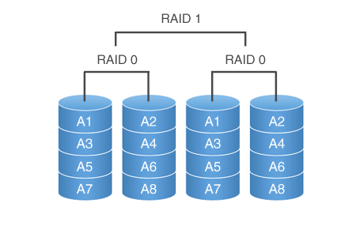
Funcionamento

Slide 6
Conclusão
Raid 0+1 é muito bom, tanto em relação ao desempenho quanta a segurança, porém, um único HD pode falhar, independente de qual seja, caso outro falhe, deve ser apenas o específico não correspondente do outro arranjo, ou um bloco inteiro, e caso um HD falhe, o processo de recuperação de arquivos é mais lento pois se deve transmitir os dados do outro arranjo, até o HD que foi perdido, além do preço onde o mínimo de HDs necessário para esse tipo de raid é 4.

Slide 7
Referências
http://www.hardware.com.br/comunidade/raid-tutorial/665151/
http://www.informatico.pt/3630/qual-o-melhor-sistema-raid/

